Slide 1
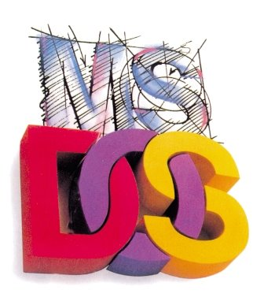
MS-DOS
Microsoft Disk Operating System
Sistema Operativo de Disco de Microsoft)

Slide 2
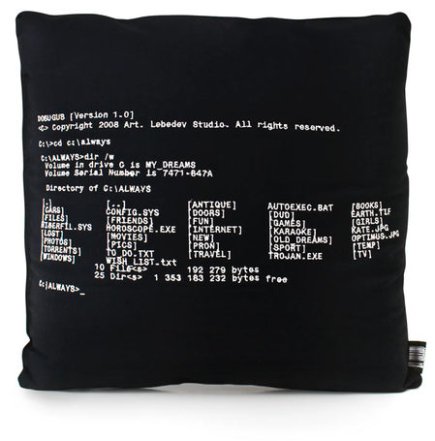
MS-DOS es creado en 1981, cuando Microsoft, compañía fundada en 1975 por Bill Gates y Paul Allen, compra unS.O llamado QDOS a Tim Paterson por 50.000 dólares y tras realizar unas pocas modificaciones lanza al mercado el MS-DOS 1.0

Slide 3
::Versiones::
Versión 1.0 :en agosto de 1981
Utilizaba disquetes de 180 KB y de 360 KB
Versión 2.0 : marzo de 1983
Se incluye el uso de directorios para ampliar la facilidad de operación de discos duros y disquetes
Versión 4.0 :en noviembre de 1988
Permite reconocer discos duros de mas de 32 MB , también incluyo la posibilidad de poder utilizar mas memoria RAM. La versión 4.0 tuvo muchos errores de programación y fue poco aceptada. Los usuarios prefirieron regresar a las versiones 3.2 y 3.3.
Versión 5.0 : junio de 1991
proporciona drivers para gestionar ampliaciones de memoria y se incorpora un editor de pantalla y un shell bastante potente, además de poder instalarse independientemente de la versión anterior de sistema operativo.

Slide 4
Version 6.0
La versión 6.0 se lanzó en abril de 1993 y como contenía abundantes errores fue sustituida el mismo año por la versión 6.2.
Las mejoras de la versión 6.0 incluyen:
herramientas de compresión de discos, antivirus programas de copias de seguridad por menú, desfragmentador de disco y otras utilidades, como por ejemplo un administrador de memoria ampliada, denominado MemMaker.
A finales de 1993 se lanzó la versión 6.2 con mejoras en el duplicador de espacio en disco y la posibilidad de borrar un directorio independientemente de su contenido entre otras ventajas.

Slide 5
::Principales Características de MS-DOS en sus inicios::
Sistema operativo monotarea, monousuario y monoproceso
Interfaz modo texto§ Soporta únicamente FAT12 y FAT16
Arquitectura pensada para procesadores de 16 bits
Requerimientos del sistema bajos
Poco Soporte de hardware
Sólo podía ser utilizado en IBM PC compatible.
Con la aparición de WINDOWS 95 el MS-DOS se aparta a un plano secundario, aunque aun en ese mismo año 1995, aparece una nueva versión de DOS la 7.0, en la cual se proporciona soporte para nombres largos.

